Slide 1



Servicio Nacional de Aguas Subterráneas, Riego y Avenamiento (SENARA)
Estados Financieros y Opinión de los Auditores Independientes al 31 de diciembre de 2023 (con cifras comparativas al 31 de diciembre de 2022

Slide 2
Opinión de los Auditores Independientes

Slide 3
Señores
Junta Directiva del Servicio Nacional de Aguas Subterráneas, Riego y Avenamiento (SENARA)
Hemos efectuado las auditorías de los estados financieros que se acompañan del Servicio Nacional de Aguas Subterráneas, Riego y Avenamiento (SENARA), los cuales comprenden los balances de situación financiera al 31 de diciembre de 2023; y los correspondientes estados conexos de rendimientos financieros, de variaciones en el patrimonio y de flujos de efectivo por los años que terminaron en esas fechas, así como un resumen de las principales políticas contables y otras notas explicativas.
Opinión con Salvedades
En nuestra opinión, excepto por los posibles efectos de lo comentado en el párrafo de sección “Bases para la Opinión Calificada”, los estados financieros antes mencionados presentan razonablemente en todos los aspectos importantes, la situación financiera del Servicio Nacional de Aguas Subterráneas, Riego y Avenamiento (SENARA) al 31 de diciembre de 2023, así como sus rendimientos financieros, variaciones en el patrimonio y flujos de efectivo correspondientes a los ejercicios terminados en dichas fechas, de conformidad con la base contable que se resume en la nota 2 a los estados financieros.

Slide 4
Fundamento de la opinión con salvedades
Al 31 de diciembre del 2023, al conciliar el registro auxiliar de documentos por cobrar con el saldo contable presenta una diferencia por un monto de ¢110.502.350 de más en el saldo contable. Lo anterior representa una limitación al alcance de esta auditoría, ante la imposibilidad de aplicar procedimientos de auditoría por falta de un registro auxiliar debidamente conciliado con el saldo contable, por lo que no pudimos satisfacernos de la razonabilidad de la cuenta.
No se nos suministró el estudio actualizado que concilie el registro auxiliar de la cuenta terrenos con los datos del Registro Nacional, que nos permitiera satisfacernos del correcto registro contable de todos los terrenos propiedad de la Institución. Asimismo, el registro auxiliar del sistema carece de los respectivos números de plano. Consecuentemente desconocemos cualquier ajuste o revelación que sea necesario realizar de habérsenos suministrado dicha información. Además de lo anterior en el Registro Nacional el SENARA presenta un total de 125 terrenos y en el auxiliar de Activos no concesionados se presentan un total de 33 terrenos.
Hemos llevado a cabo nuestra auditoría de conformidad con las Normas Internacionales de Auditoría (NIA). Nuestras responsabilidades de acuerdo con dichas normas se describen más adelante en la sección Responsabilidades del auditor en relación con la auditoría de los estados financieros de nuestro informe. Somos independientes de la Institución de conformidad con el Código de Ética para Profesionales de la Contabilidad del Consejo de Normas Internacionales de Ética para Contadores (Código de Ética del IESBA), junto con los requerimientos de ética que son aplicables a nuestra auditoría de los estados financieros y hemos cumplido las demás responsabilidades de ética de conformidad con esos requerimientos y con el Código de Ética del IESBA.
Consideramos que la evidencia de auditoría que hemos obtenido proporciona una base suficiente y adecuada para nuestra opinión.
.

Slide 5
Asuntos Clave de la Auditoría
Los asuntos claves de auditoría son asuntos que, a nuestro juicio profesional, fueron los de mayor importancia en nuestra auditoría de los estados financieros del período actual. Estos asuntos fueron abordados en el contexto de nuestra auditoría de los estados financieros en su conjunto, y en la formación de nuestra opinión al respecto, y no proporcionamos una opinión por separado sobre dichos asuntos, hemos determinado que la cuestión descrita seguidamente es un asunto clave de auditoría que debemos de comunicar en nuestro informe.

Slide 6
Asuntos Clave de la Auditoría
Asunto Clave | Enfoque de Auditoría Sobre Asunto Clave
Revisión de disponibilidades La revisión detallada de los pendientes de ajuste y conciliación en las cuentas de efectivo en bancos, deficiencias presentadas en la revisión de conciliaciones bancarias y demás normas de control interno, es un asunto relevante en nuestra auditoria por lo que su correcto control y registro contable requiere la aplicación de juicios por parte de la administración de la institución. De igual manera, es una de las cuentas más relevantes del estado de situación financiera. | -Solicitamos a través del departamento contable las conciliaciones bancarias de las diferentes cuentas corrientes mantenidas por la Institución. -Verificamos que se efectuaran conciliaciones bancarias mensuales. -Analizamos las partidas conciliatorias reveladas en las conciliaciones bancarias, para determinar su antigüedad y naturaleza de las mismas, al 31 de diciembre de 2023. -Solicitamos confirmaciones de saldos de las diferentes cuentas corrientes al Sistema Bancario Nacional con corte al 31 de diciembre de 2023 y cotejamos que el saldo confirmado por bancos coincidiera con el presentado por SENARA.

Slide 7
Asuntos Clave de la Auditoría
Asunto Clave | Enfoque de Auditoría Sobre Asunto Clave
Revisión de Bienes no concesionados La revisión de la partida de bienes no concesionados (Propiedad, Planta y Equipo), es un asunto relevante de nuestra auditoría, por cuanto su valuación, conciliación y correcto control interno y procedimientos adecuados, requiere de la aplicación de juicios y supuestos por parte de la administración. También constituye una de las partidas más importantes del estado de situación financiera. | -Realizamos una cédula sumaria comparativa con el fin de determinar las variaciones entre el 31 de diciembre de 2023, de los saldos que compone la cuenta de inmueble maquinaria y equipo. -Verificamos los procedimientos de control interno estipulado y aplicable dentro de la institución sobre la cuenta de inmueble, mobiliario y equipo. -Cotejamos el registro auxiliar y su correcta conciliación con el mayor general al 31 de diciembre de 2023.

Slide 8
Otros asuntos
Al 31 de diciembre de 2023, como parte de nuestras pruebas de auditoría pudimos constatar que la entidad cumple con la directriz DCN-001-20202 del 23 de enero de 2020, para lo cual verificamos que la información de los soportes contables estuviera de manera completa, además revisamos que la entidad se apegara al Plan General de Contabilidad Nacional, además de corroborar la periodicidad en la realización de estudios de Auditoría anualmente, todo lo anterior en apego a la directriz mencionada.
Los estados financieros de Senara por el año que terminó el 31 de diciembre de 2022 fueron auditados por otros auditores independientes, quienes en su informe de fecha 20 de abril del 2023 expresaron una opinión con salvedades.
Responsabilidades de la Dirección y de los responsables del gobierno de la Institución en relación con los estados financieros
La Administración es responsable de la preparación y de la presentación razonable de los estados financieros de conformidad con las normas contables dispuestas por la Contabilidad Nacional del Ministerio de Hacienda, y del control interno que la administración considere necesario para permitir la preparación de estados financieros libres de errores significativos, debido ya sea a fraude o error.
En la preparación de los estados financieros, la administración es responsable de evaluar la capacidad de la organización de continuar como negocio en marcha, de revelar, cuando corresponda, los asuntos relacionados con la continuidad de negocio y de utilizar la base contable que garantice la continuidad de sus operaciones, a menos que la administración tenga la intención de liquidar la organización o cesar sus operaciones, o bien no exista una alternativa realista de proceder de una de esas formas.
Los encargados del gobierno corporativo son responsables de supervisar el proceso de la información financiera de la organización.

Slide 9
Responsabilidad del auditor en la auditoría de los estados financieros
Nuestros objetivos son obtener una seguridad razonable de que los estados financieros en su conjunto están libres de errores significativos, debido a fraude o error, y emitir un informe de auditoría que contiene nuestra opinión. Seguridad razonable es un alto nivel de seguridad, pero no garantiza que una auditoría realizada de conformidad con las NIA siempre detectará un error significativo cuando exista. Los errores pueden deberse a fraude o error y se consideran significativos si, individualmente o en el agregado, podrían llegar a influenciar en las decisiones económicas que los usuarios toman basándose en los estados financieros.
Como parte de una auditoría de conformidad con las NIA, ejercemos nuestro juicio profesional y mantenemos una actitud de escepticismo profesional durante la auditoría. Además:
Identificamos y evaluamos los riesgos de errores significativos en los estados financieros, debido ya sea a fraude o error, diseñamos y aplicamos procedimientos de auditoría para responder a esos riesgos; y obtenemos evidencia de auditoría suficiente y adecuada para proporcionar una base para nuestra opinión. El riesgo de no detectar un error significativo que resulte del fraude es mayor que aquel que resulte de error, ya que el fraude puede implicar colusión, falsificación, omisiones deliberadas, manifestaciones intencionadamente erróneas, o elusión del control interno.
Obtenemos un conocimiento del control interno relevante para la auditoría con el fin de diseñar procedimientos de auditoría que sean apropiados en las circunstancias, pero no con la finalidad de expresar una opinión sobre la efectividad del control interno de la organización.

Slide 10
Responsabilidad del auditor en la auditoría de los estados financieros
Evaluamos lo adecuado de las políticas de contabilidad utilizadas y la razonabilidad de las estimaciones contables revelaciones relacionadas efectuadas por la administración.
Concluimos sobre lo apropiado del uso de la base de contabilidad del negocio en marcha por parte de la administración y, con base en la evidencia de auditoría obtenida, concluimos sobre si existe incertidumbre material en relación con eventos o condiciones que podrían generar dudas significativas sobre la capacidad de la organización para continuar como negocio en marcha. Si concluimos que existe una incertidumbre material, debemos llamar la atención en nuestro informe de auditoría a las revelaciones relacionadas en los estados financieros o, si dichas revelaciones son inadecuadas, modificar nuestra opinión. Nuestras conclusiones se basan en la evidencia obtenida hasta la fecha de nuestro informe de auditoría. Sin embargo, hechos o condiciones futuras pueden ser causa de que la organización deje de continuar como negocio en marcha.
Evaluamos la presentación general, la estructura y el contenido de los estados financieros, incluidas las revelaciones, y si los estados financieros representan las transacciones subyacentes y los eventos en una forma que logra una presentación razonable.

Slide 11
Responsabilidad del auditor en la auditoría de los estados financieros
Obtenemos suficiente y apropiada evidencia de auditoría en relación con la información financiera de las actividades de la organización con fin de expresar una opinión sobre los estados financieros. Somos responsables por la dirección, supervisión y desempeño del grupo de auditoría. Somos responsables únicamente por nuestra opinión de auditoría.
Le informamos a la administración lo relativo, entre otros asuntos, al alcance y la oportunidad planeados de la auditoría y los hallazgos significativos de la auditoría, incluyendo cualquier deficiencia significativa del control interno que identificamos en el transcurso de nuestra auditoría.
CONSORCIO EMD
CONTADORES PÚBLICOS AUTORIZADOS

Slide 12

Estados Financieros

Slide 13
Estado de Situación Financiera
Al 31 de diciembre de 2023

Slide 14
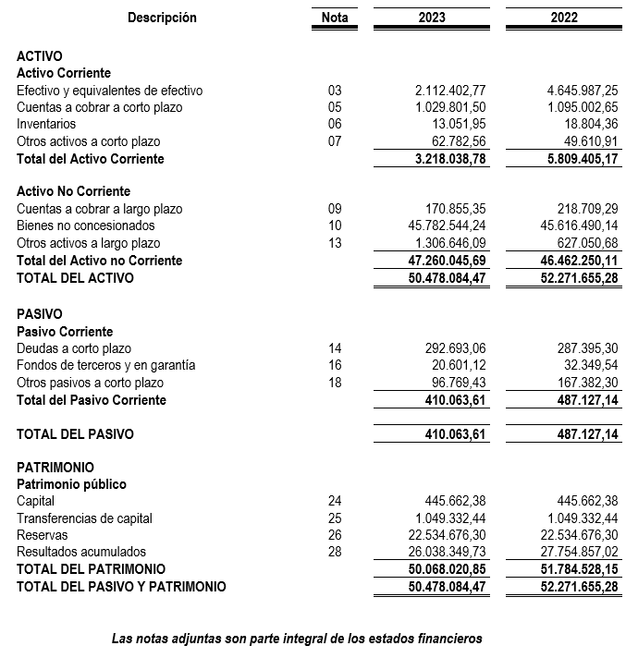
SERVICIO NACIONAL DE AGUAS SUBTERRÁNEAS, RIEGO Y AVENAMIENTO (SENARA)
(San José - Costa Rica)
ESTADO DE SITUACIÓN FINANCIERA
Al 31 de diciembre de 2023
Con cifras comparativas al 31 de diciembre de 2022
(Expresados en miles de colones costarricenses)

Slide 15
Estados de Rendimientos Financieros
Al 31 de diciembre de 2023

Slide 16
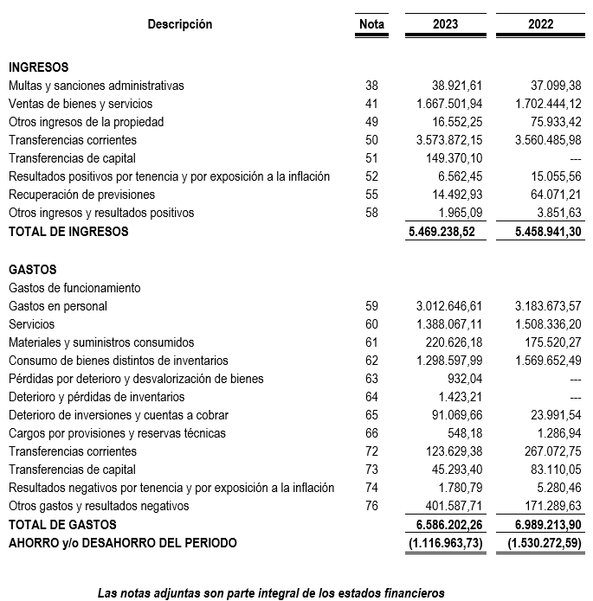
SERVICIO NACIONAL DE AGUAS SUBTERRÁNEAS, RIEGO Y AVENAMIENTO (SENARA)
(San José - Costa Rica)
ESTADOS DE RENDIMIENTOS FINANCIEROS
Por el año terminado el 31 de diciembre de 2023
Con cifras comparativas al 31 de diciembre de 2022
(Expresados en miles colones costarricenses)

Slide 17
Distrito de Riego Arenal Tempisque
(SENARA-DRAT)
Estados Financieros y Opinión de los Auditores Independientes al 31 de diciembre de 2023 (con cifras comparativas al 31 de diciembre de 2022)

Slide 18
OPINIÓN DE LOS AUDITORES INDEPENDIENTES

Slide 19
Señores
Junta Directiva del Servicio Nacional de Aguas Subterráneas, Riego y Avenamiento (SENARA)
Hemos efectuado las auditorías de los estados financieros que se acompañan del Distrito de Riego Arenal Tempisque (DRAT), los cuales comprenden el estado de situación financiera al 31 de diciembre de 2023; y el estado de rendimientos financieros.
Opinión con Salvedades
En nuestra opinión, excepto por los posibles efectos de lo comentado en el párrafo de sección “Bases para la Opinión Calificada”, los estados financieros antes mencionados presentan razonablemente en todos los aspectos importantes, la situación financiera del Distrito de Riego Arenal Tempisque (DRAT) al 31 de diciembre de 2023, así como sus rendimientos financieros, variaciones en el patrimonio y flujos de efectivo correspondientes a los ejercicios terminados en dichas fechas, de conformidad con la base contable que se resume en la nota 1 a los estados financieros.
Fundamento de la opinión
No se nos suministró el estudio actualizado que concilie el registro auxiliar de la cuenta terrenos con los datos del Registro Nacional, que nos permitiera satisfacernos del correcto registro contable de todos los terrenos propiedad de la Institución. Asimismo, el registro auxiliar del sistema carece de los respectivos números de plano. Consecuentemente desconocemos cualquier ajuste o revelación que sea necesario realizar de habérsenos suministrado dicha información.

Slide 20
Hemos llevado a cabo nuestra auditoría de conformidad con las Normas Internacionales de Auditoría (NIA). Nuestras responsabilidades de acuerdo con dichas normas se describen más adelante en la sección Responsabilidades del auditor en relación con la auditoría de los estados financieros de nuestro informe. Somos independientes de la Institución de conformidad con el Código de Ética para Profesionales de la Contabilidad del Consejo de Normas Internacionales de Ética para Contadores (Código de Ética del IESBA), junto con los requerimientos de ética que son aplicables a nuestra auditoría de los estados financieros y hemos cumplido las demás responsabilidades de ética de conformidad con esos requerimientos y con el Código de Ética del IESBA.
Consideramos que la evidencia de auditoría que hemos obtenido proporciona una base suficiente y adecuada para nuestra opinión.
Asuntos Clave de la Auditoría
Los asuntos claves de auditoría son asuntos que, a nuestro juicio profesional, fueron los de mayor importancia en nuestra auditoría de los estados financieros del período actual. Estos asuntos fueron abordados en el contexto de nuestra auditoría de los estados financieros en su conjunto, y en la formación de nuestra opinión al respecto, y no proporcionamos una opinión por separado sobre dichos asuntos, hemos determinado que la cuestión descrita seguidamente es un asunto clave de auditoría que debemos de comunicar en nuestro informe.

Slide 21
Asuntos Clave de la Auditoría
Asunto Clave | Enfoque de Auditoría Sobre Asunto Clave
Revisión de Bienes no concesionados La revisión de la partida de bienes no concesionados (Propiedad, Planta y Equipo), es un asunto relevante de nuestra auditoría, por cuanto su valuación, conciliación y correcto control interno y procedimientos adecuados, requiere de la aplicación de juicios y supuestos por parte de la administración. También constituye una de las partidas más importantes del estado de situación financiera. | -Realizamos una cédula sumaria comparativa con el fin de determinar las variaciones entre el 31 de diciembre de 2023, de los saldos que compone la cuenta de inmueble maquinaria y equipo. -Verificamos los procedimientos de control interno estipulado y aplicable dentro de la institución sobre la cuenta de inmueble, mobiliario y equipo. -Cotejamos el registro auxiliar y su correcta conciliación con el mayor general al 31 de diciembre de 2023.
Otros asuntos
Los estados financieros de DRAT por el año que terminó el 31 de diciembre de 2022 fueron auditados por otros auditores independientes, quienes en su informe de fecha 20 de abril del 2023 expresaron una opinión con salvedades.

Slide 22
Responsabilidades de la Dirección y de los responsables del gobierno de la Institución en relación con los estados financieros.
La Administración es responsable de la preparación y de la presentación razonable de los estados financieros de conformidad con las normas contables dispuestas por la Contabilidad Nacional del Ministerio de Hacienda, y del control interno que la administración considere necesario para permitir la preparación de estados financieros libres de errores significativos, debido ya sea a fraude o error.
En la preparación de los estados financieros, la administración es responsable de evaluar la capacidad de la organización de continuar como negocio en marcha, de revelar, cuando corresponda, los asuntos relacionados con la continuidad de negocio y de utilizar la base contable que garantice la continuidad de sus operaciones, a menos que la administración tenga la intención de liquidar la organización o cesar sus operaciones, o bien no exista una alternativa realista de proceder de una de esas formas.
Los encargados del gobierno corporativo son responsables de supervisar el proceso de la información financiera de la organización.
Responsabilidad del auditor en la auditoría de los estados financieros
Nuestros objetivos son obtener una seguridad razonable de que los estados financieros en su conjunto están libres de errores significativos, debido a fraude o error, y emitir un informe de auditoría que contiene nuestra opinión. Seguridad razonable es un alto nivel de seguridad, pero no garantiza que una auditoría realizada de conformidad con las NIA siempre detectará un error significativo cuando exista. Los errores pueden deberse a fraude o error y se consideran significativos si, individualmente o en el agregado, podrían llegar a influenciar en las decisiones económicas que los usuarios toman basándose en los estados financieros.

Slide 23
Como parte de una auditoría de conformidad con las NIA, ejercemos nuestro juicio profesional y mantenemos una actitud de escepticismo profesional durante la auditoría. Además:
Identificamos y evaluamos los riesgos de errores significativos en los estados financieros, debido ya sea a fraude o error, diseñamos y aplicamos procedimientos de auditoría para responder a esos riesgos; y obtenemos evidencia de auditoría suficiente y adecuada para proporcionar una base para nuestra opinión. El riesgo de no detectar un error significativo que resulte del fraude es mayor que aquel que resulte de error, ya que el fraude puede implicar colusión, falsificación, omisiones deliberadas, manifestaciones intencionadamente erróneas, o elusión del control interno.
Obtenemos un conocimiento del control interno relevante para la auditoría con el fin de diseñar procedimientos de auditoría que sean apropiados en las circunstancias, pero no con la finalidad de expresar una opinión sobre la efectividad del control interno de la organización.
Evaluamos lo adecuado de las políticas de contabilidad utilizadas y la razonabilidad de las estimaciones contables revelaciones relacionadas efectuadas por la administración.
Concluimos sobre lo apropiado del uso de la base de contabilidad del negocio en marcha por parte de la administración y, con base en la evidencia de auditoría obtenida, concluimos sobre si existe incertidumbre material en relación con eventos o condiciones que podrían generar dudas significativas sobre la capacidad de la organización para continuar como negocio en marcha. Si concluimos que existe una incertidumbre material, debemos llamar la atención en nuestro informe de auditoría a las revelaciones relacionadas en los estados financieros o, si dichas revelaciones son inadecuadas, modificar nuestra opinión. Nuestras conclusiones se basan en la evidencia obtenida hasta la fecha de nuestro informe de auditoría. Sin embargo, hechos o condiciones futuras pueden ser causa de que la organización deje de continuar como negocio en marcha.

Slide 24
Evaluamos lo adecuado de las políticas de contabilidad utilizadas y la razonabilidad de las estimaciones contables revelaciones relacionadas efectuadas por la administración.
Obtenemos suficiente y apropiada evidencia de auditoría en relación con la información financiera de las actividades de la organización con fin de expresar una opinión sobre los estados financieros. Somos responsables por la dirección, supervisión y desempeño del grupo de auditoría. Somos responsables únicamente por nuestra opinión de auditoría.
Le informamos a la administración lo relativo, entre otros asuntos, al alcance y la oportunidad planeados de la auditoría y los hallazgos significativos de la auditoría, incluyendo cualquier deficiencia significativa del control interno que identificamos en el transcurso de nuestra auditoría.
CONSORCIO EMD
CONTADORES PÚBLICOS AUTORIZADOS

Slide 25
Estados Financieros

Slide 26
Estado de Situación Financiera
Al 31 de diciembre de 2023

Slide 27
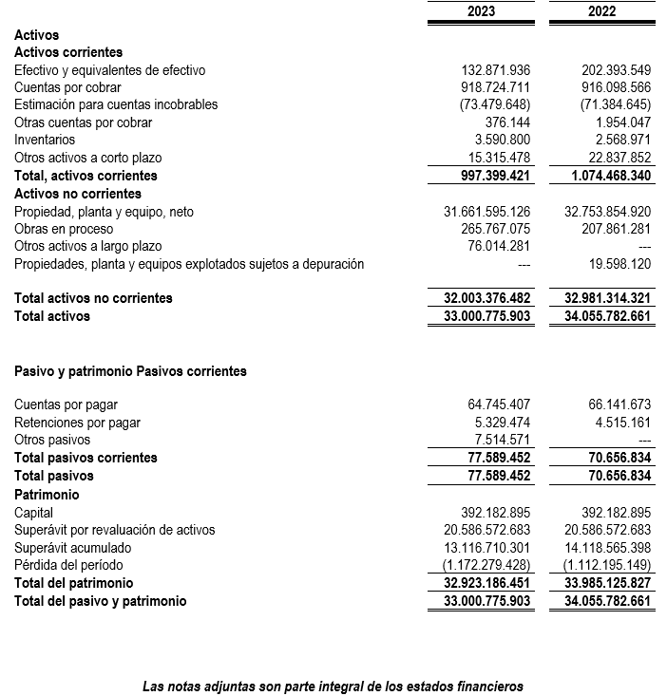
DISTRITO DE RIEGO ARENAL TEMPISQUE (DRAT)
(San José - Costa Rica)
ESTADO DE SITUACIÓN FINANCIERA
Al 31 de diciembre de 2023
Con cifras comparativas al 31 de diciembre de 2022
(Expresados en miles de colones costarricenses)

Slide 28
Estado de Rendimiento Financiero
Al 31 de diciembre de 2023

Slide 29
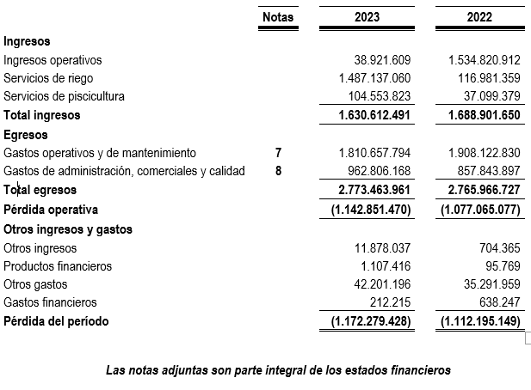
DISTRITO DE RIEGO ARENAL TEMPISQUE (DRAT)
(San José - Costa Rica)
ESTADOS DE RENDIMIENTOS FINANCIEROS
Por el año terminado el 31 de diciembre de 2023
Con cifras comparativas al 31 de diciembre de 2022
(Expresados en miles colones costarricenses)

Slide 30
Carta de Gerencia
CG 1-2023
Hallazgos y Recomendaciones

Slide 31
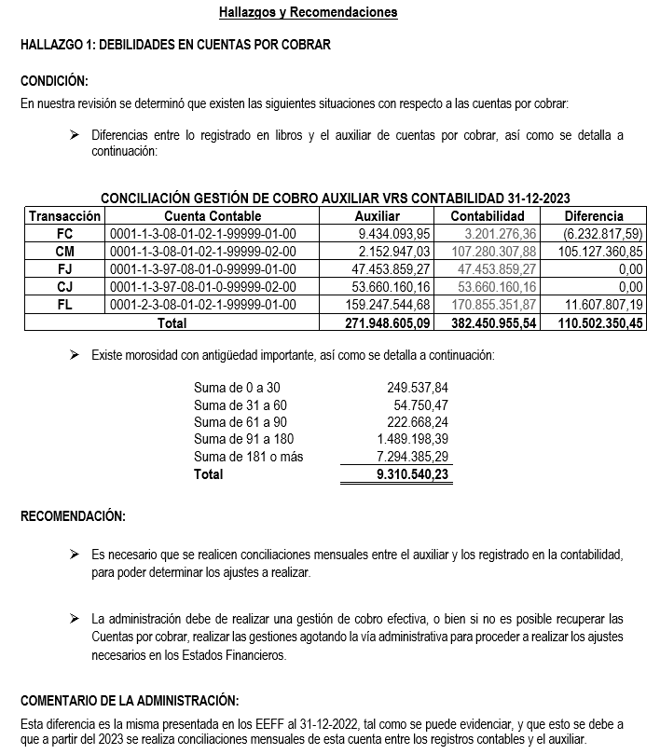

Slide 32
Informe sobre el trabajo para atestiguar con seguridad razonable sobre el proceso de elaboración de la liquidación presupuestaria
Al 31 de diciembre de 2023

Slide 33
Junta Directiva
Servicio Nacional de Aguas Subterráneas, Riego y Avenamiento (SENARA)
Hemos sido contratados por la Servicio Nacional de Aguas Subterráneas, Riego y Avenamiento (SENARA) por medio de la contratación directa número 2024LD-000001-0018800001 “CONTRATACIÓN DE LOS SERVICIOS DE AUDITORÍA EXTERNA EN EL SENARA PARA PERÍODO 2023”, la cual incluye la realización de un Informe de atestiguar independiente con seguridad razonable sobre la elaboración de la liquidación presupuestaria al 31 de diciembre del 2023 según los requerimientos señalados en el punto 3.8 de los lineamientos emitidos por el ente Contralor mediante R-DC-124-2015 del 30 de setiembre del 2015.
Los procedimientos se llevaron a cabo según los términos de referencia de la contratación y siguiendo los términos de los lineamientos de la directriz R-DC-124-2015 del 30 de setiembre del 2015, emitido por la Contraloría General de la República con el fin, de contar con una conclusión independiente que aumente el grado de confianza de los usuarios sobre la información contenida en la liquidación, fundamentada en los resultados de la evaluación o medición de los elementos del objeto de estudio, en relación con un marco de referencia de criterios aplicables, proporcionado por la Administración Activa.
Durante la realización del trabajo no hubo limitaciones al alcance planeado de los procedimientos del trabajo de atestiguamiento.
La Administración de Servicio Nacional de Aguas Subterráneas, Riego y Avenamiento (SENARA) es responsable de la formulación, aprobación, ejecución, control y evaluación del proceso presupuestario, resumido en el estado de liquidación presupuestaria por el año terminado el 31 de diciembre del 2023, de conformidad con las Normas Técnicas sobre Presupuesto Público N-1-2012-DC-DFOE, con el marco legal y demás normativa técnica aplicable.

Slide 34
Nuestra responsabilidad consiste en emitir una opinión sobre nivel de observancia de las políticas y metodologías internas establecidas, así como con respecto al cumplimiento de la normativa técnica y jurídica aplicable y sobre la razonabilidad del resultado informado.
Nuestro trabajo se llevó a cabo de acuerdo con la “Norma Internacional de Trabajos de Aseguramiento NITA 3000, emitida por la Federación Internacional de Contadores Públicos (IFAC). Esa norma requiere que cumplamos con los requisitos éticos y de independencia pertinentes, y que planifiquemos y realicemos nuestros procedimientos para obtener una seguridad razonable sobre el asunto en cuestión. Consideramos que la evidencia que hemos obtenido es suficiente y apropiada para proporcionar una base para sustentar nuestra conclusión.
El trabajo para atestiguar consistió en aplicar procedimientos de auditoría con el objetivo de identificar y valorar la correcta aplicación de la normativa que regula la institución con respecto a la liquidación y ejecución presupuestaria, además incluyó la revisión, con base en pruebas selectivas, de la evidencia que respalda las cifras del estado de liquidación presupuestaria acumulada, de conformidad con las Normas Técnicas de Presupuesto Público, publicadas en La Gaceta No. 64, del 29 de marzo del 2012. Asimismo, aplicamos los procedimientos que consideramos necesarios en las circunstancias. Consideramos que nuestro examen proporciona una base razonable para sustentar nuestra opinión.
.

Slide 35
Opinión
En nuestra opinión, la Servicio Nacional de Aguas Subterráneas, Riego y Avenamiento (SENARA), cumple con todos los aspectos materiales con la normativa vigente que regula la fase de la ejecución presupuestaria, el registro de las transacciones y la elaboración de la liquidación presupuestaria al 31 de diciembre de 2023, por lo que se presenta razonablemente en todos los aspectos que se refieren a la liquidación presupuestaria por el periodo terminado en la fecha expuesta anteriormente.
Este informe ha sido preparado únicamente para información del Servicio Nacional de Aguas Subterráneas, Riego y Avenamiento (SENARA), Sin embargo, está limitación no intenta restringir la distribución de este, el cual es un asunto de interés público.
Este informe se refiere solamente respecto a la revisión de la liquidación presupuestaria al 31 de diciembre del 2023 del Servicio Nacional de Aguas Subterráneas, Riego y Avenamiento (SENARA), y no se extiende a ningún estado financiero del Servicio Nacional de Aguas Subterráneas, Riego y Avenamiento (SENARA), considerado en su conjunto.
CONSORCIO EMD
CONTADORES PÚBLICOS AUTORIZADOS
.

Slide 36

Murillo & Asociados S.A. (MGI) www.murillocr.com admin@murillocr.com
¡Muchas Gracias!

